Slide 1
«Здоров’язбережувальні технології – інноваційний крок в формуванні здорового способу життя».

Slide 9
Коригуючі вправи ті ігри:
-для попередження плоскостопості,
корекції постави,
розвитку координації рухів та рівноваги, -загальної та дрібної моторики рук,
розвитку уваги та пам`яті.
Коригуючі

Slide 10
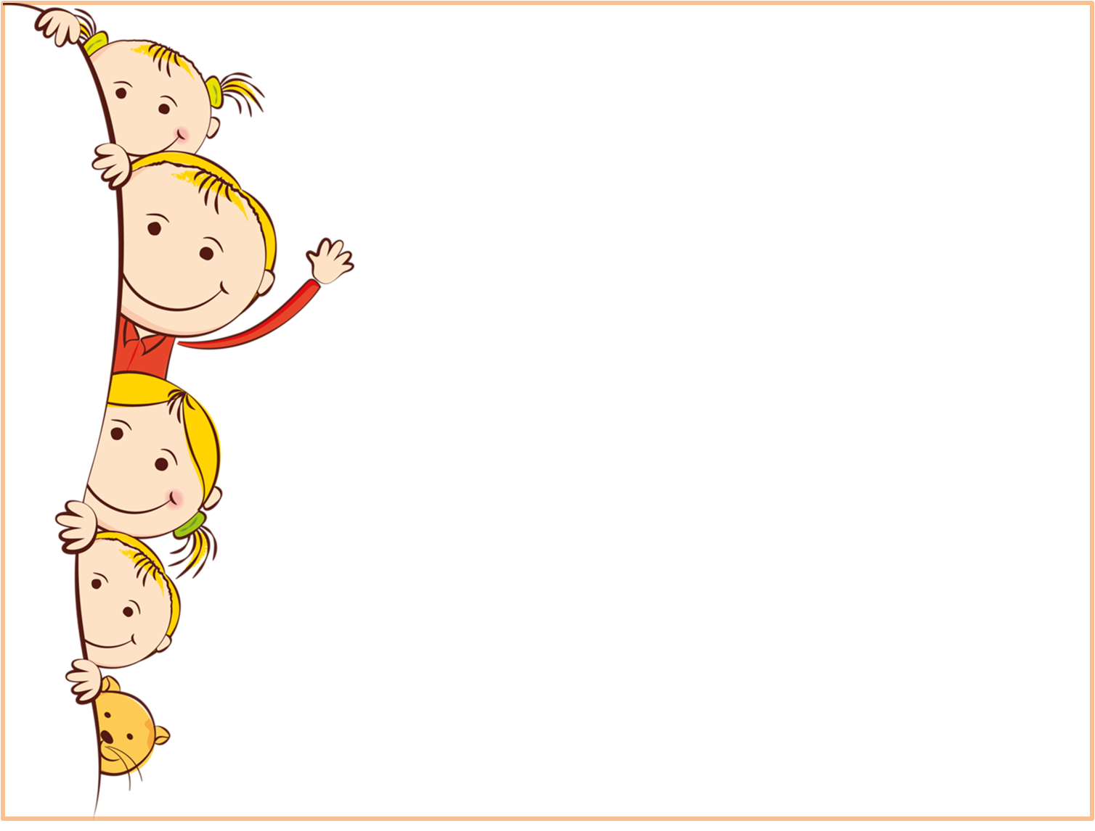
В Умовах нашого закладу
використовуються наступні здоров`язбережувальні технології:
-

Slide 11
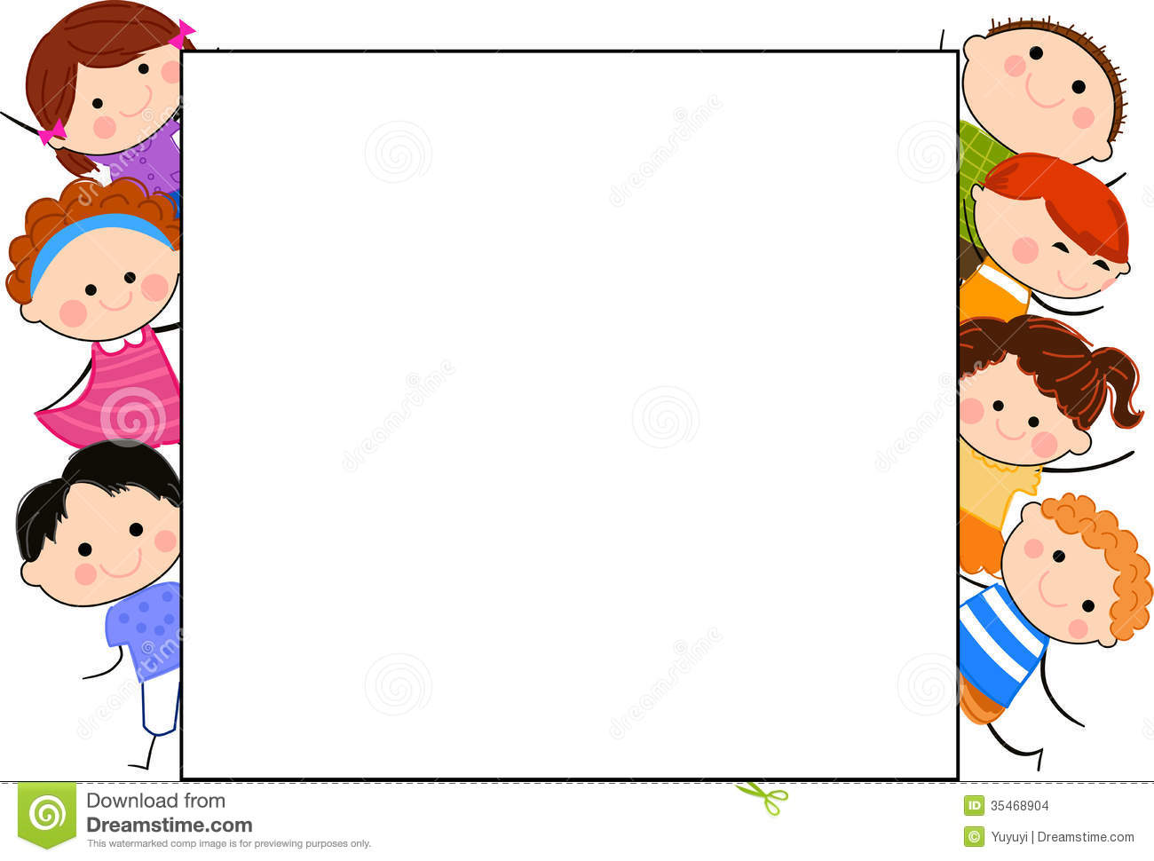
Стан організації здоров`язбережувального розвиваючого середовища (за результатами тематичного вивчення груп для дітей середнього віку).

Slide 12
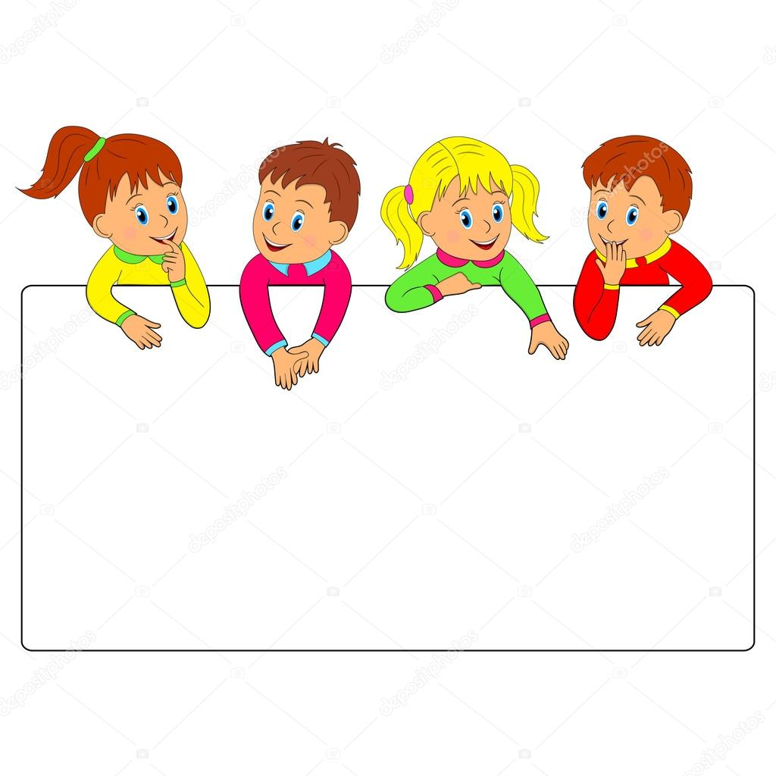
Дякуємо за увагу!

